Slide 1
Feuersimulation
Praktikum "Parallele Algorithmen"
Kristin Schmidt
Sebastian Höffner

Slide 2
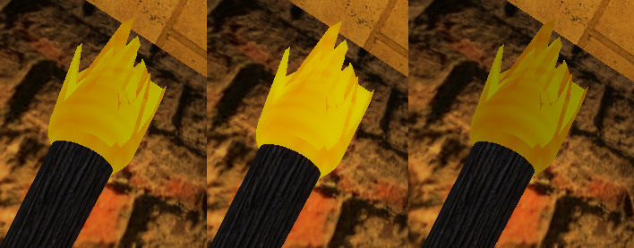
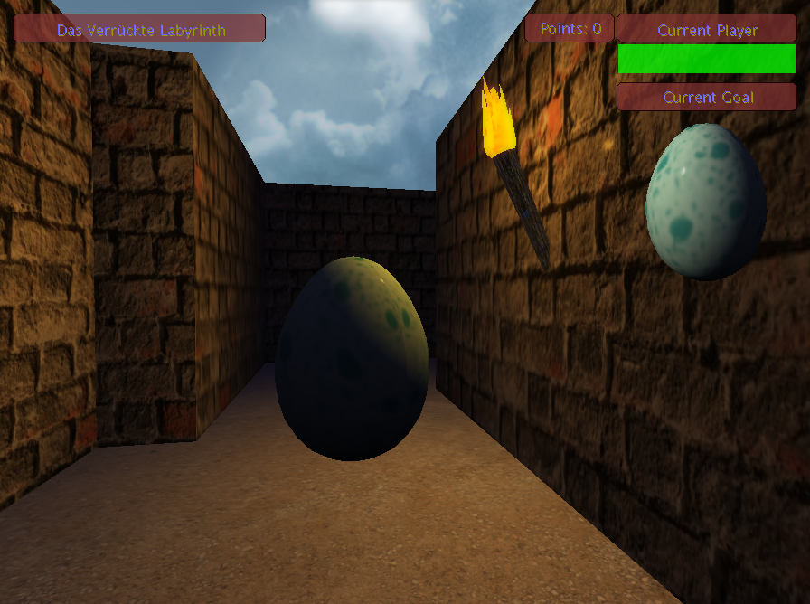
Motivation
Aufbau interaktiver 3D-Engines: Fackelschimmer

Slide 3
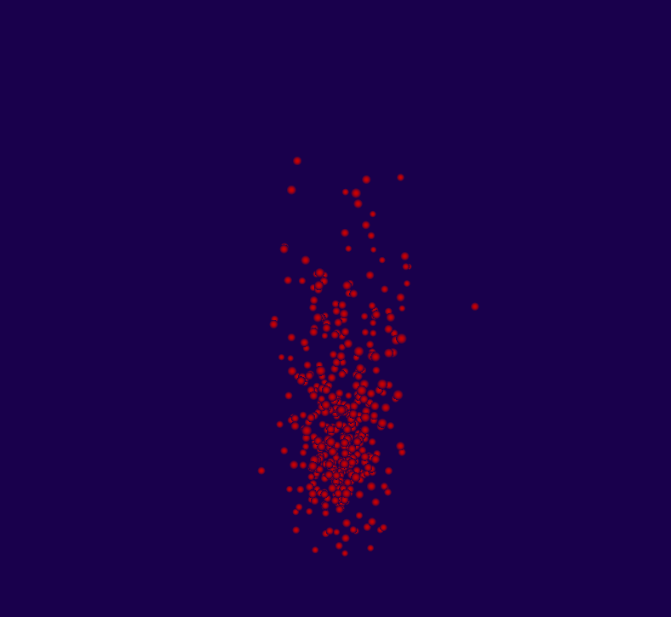
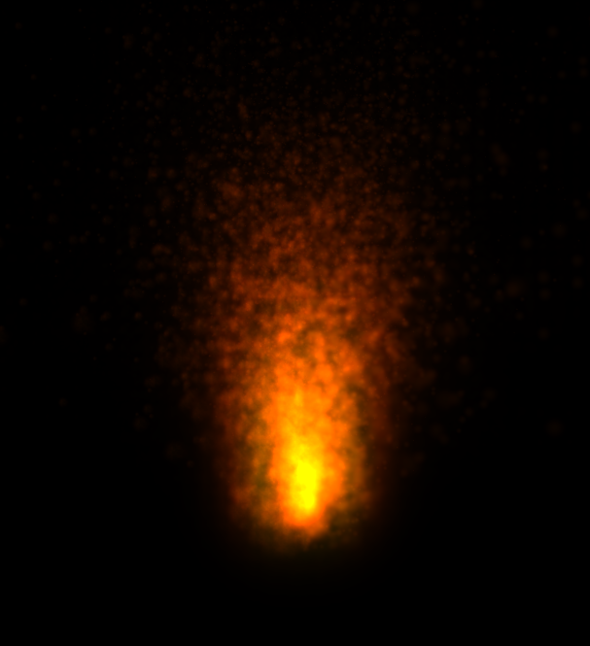
Umsetzungsschwerpunkte
Partikelsystem
Zusammenspiel OpenCL + OpenGL
Visualisierung von Partikeln

Slide 4
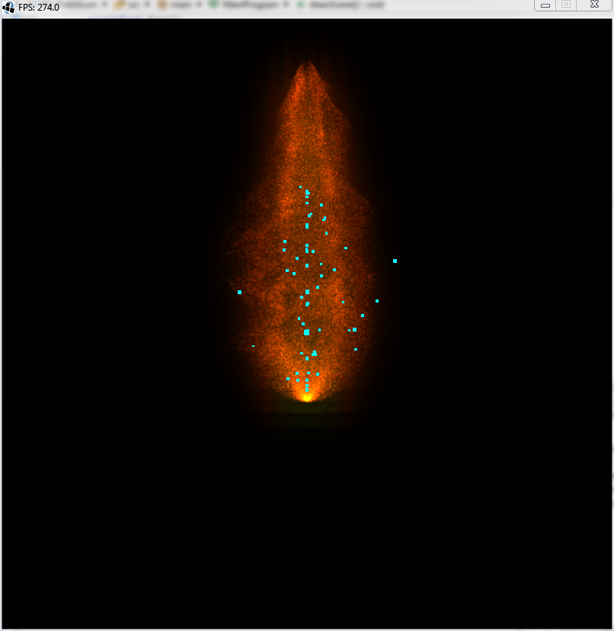
Partikelsystem
Partikel haben Eigenschaften
  Richtung, Position, Alter
Bewegung durch "Krafteinwirkungen"
  Low Pressure Areas

Slide 5
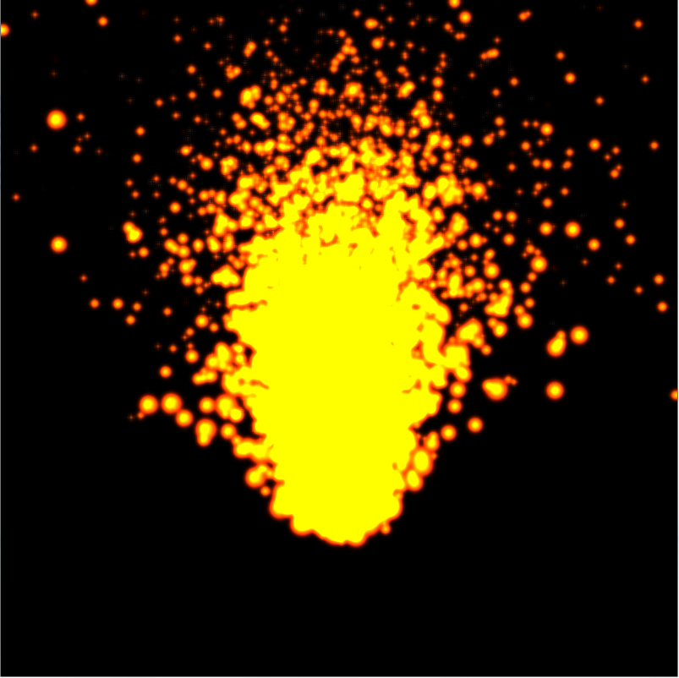
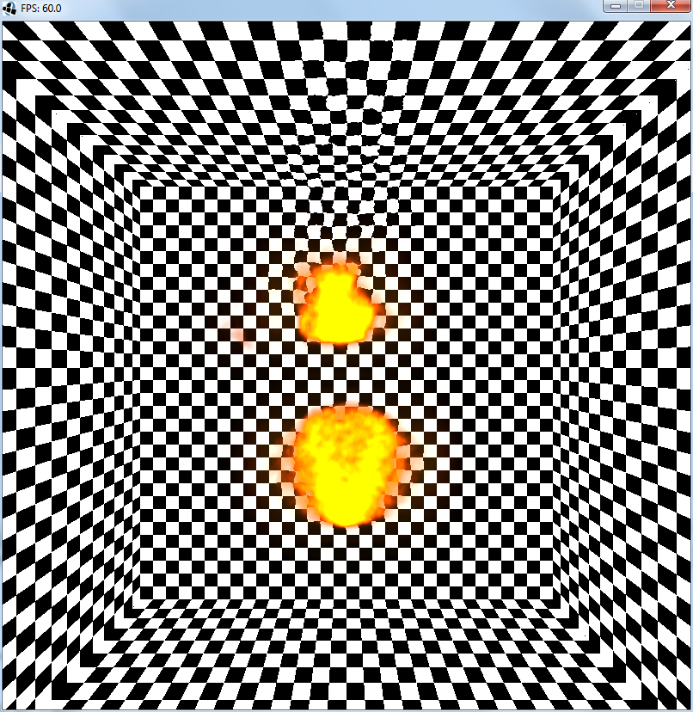
Respawn
Ziel: Alte Partikel recyclen
Problem: Was sind "alte" Partikel?

Slide 6
Respawn
Lösung 1: Sortieren
  Beliebige Reihenfolge möglich
  Langsam (Bitonic Sort: O(log² n) )
Lösung 2: ArrayShift
  Nur O(2n) Speicherzugriffe
  Schwierigkeit Synchronisation: Lesen/Schreiben
Lösung 3: Erneuere m Partikel ab Offset
  nur O(m) schreibende Speicherzugriffe
  Unter Umständen nicht älteste Partikel
Gewinner: Lösung 3
  Sehr schnell
  Nur Schreiben

Slide 7
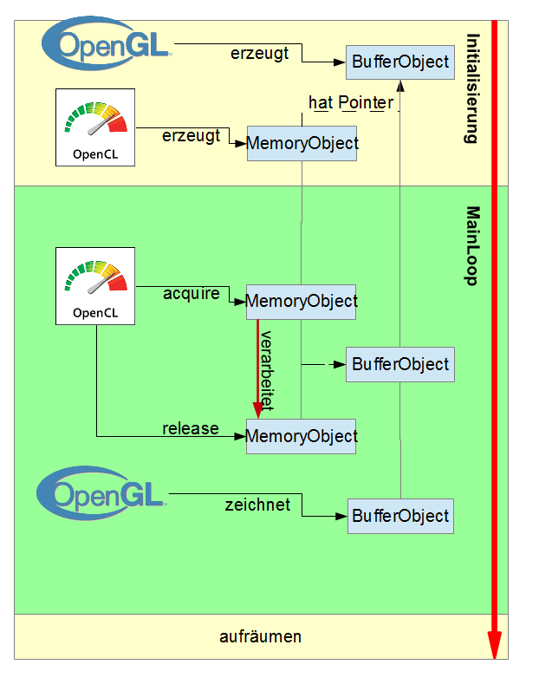
OpenCL +
OpenGL
Effizienz durch geteilte Ressourcen
  OpenCL arbeitet auf dem von OpenGL reservierten Speicher
Einfacher Zugriff sowohl im Kernel als auch im Shader

Slide 8
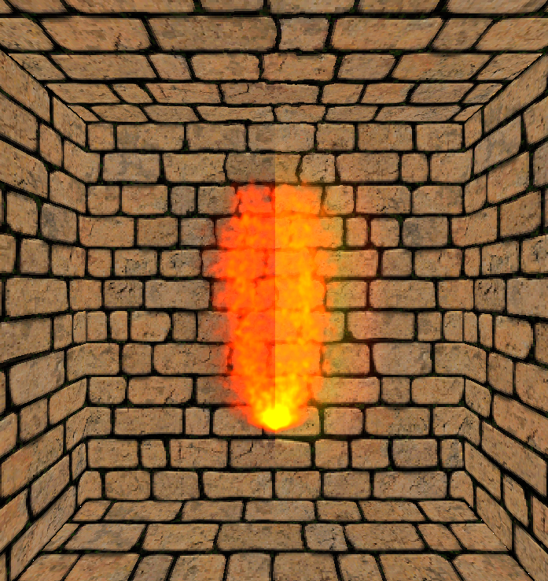
Visualisierung
Partikel sollen als Feuer erkennbar werden
Blurfilter, Beleuchtung, Blending, ...
Special Effects
  Hitzeflimmern

Slide 9
Noise

Slide 10
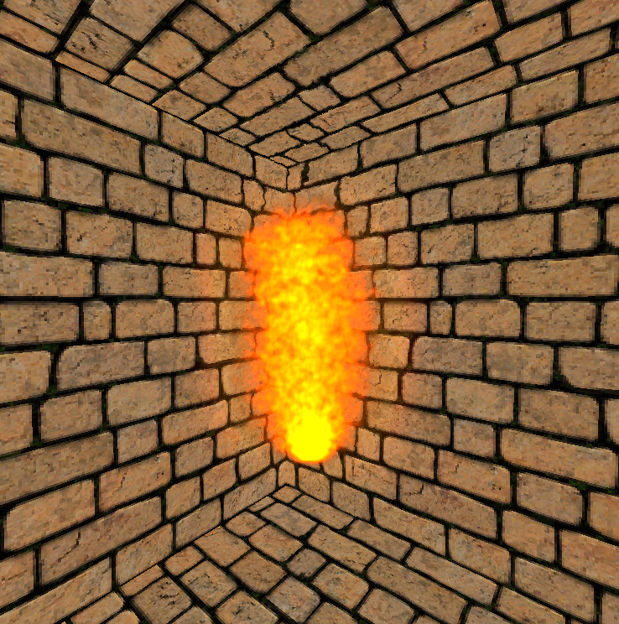
DEMO

